Slide 1
Спиди АД
Презентация за Общо Събрание на Акционерите
23 Юни, 2017

Slide 2
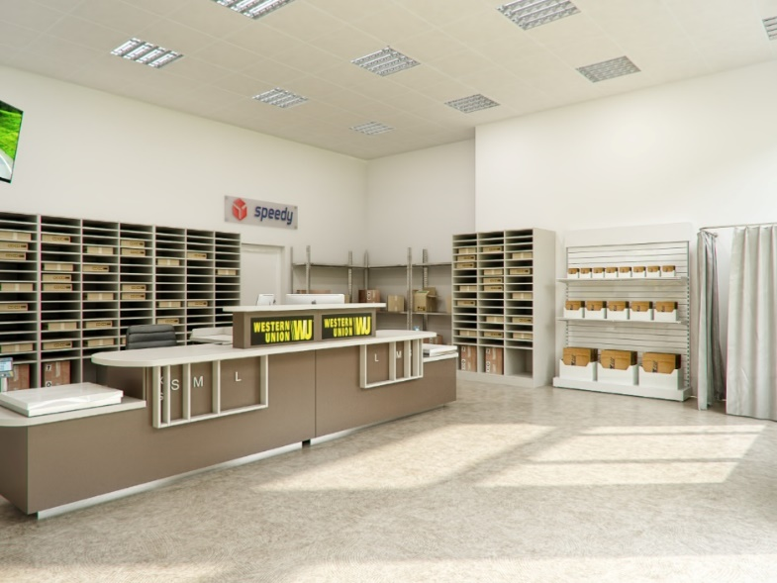
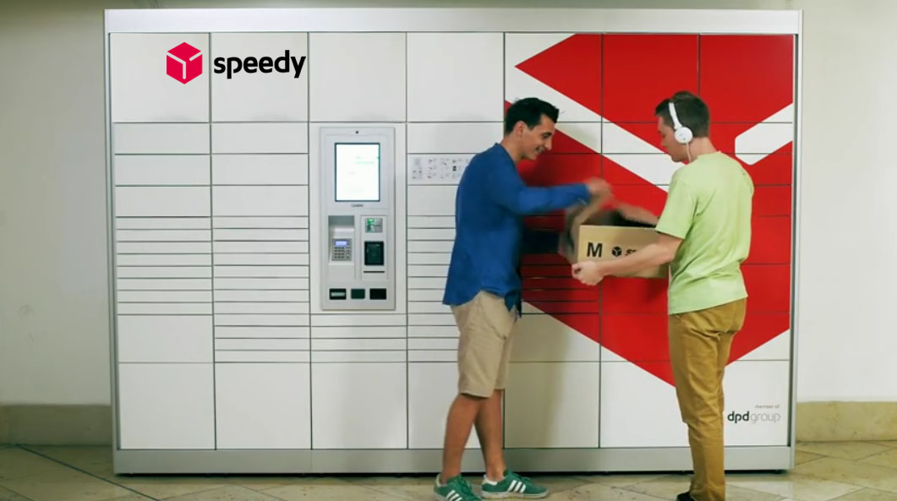

Slide 3
Спиди в цифри
321 офиса вкл. 23 автоматични пощенски станции
Над 2 500 служители в системата
43 000 кв.м. хъбове, депа и офиси
над 950 собствени транспортни средства
Единствената флота от електромобили - 18 Renault Kangoo Z.Е.
100% покритие на България, Румъния и Гърция
25,5 милиона пратки
25 000+ корпоративни клиенти с договори
1 300 000+ уникални клиенти в България

Slide 4
България: Стабилен ръст & Добър микс на услугите
Ускорено развитие

Slide 5
Румъния: Стабилен ръст & Подобрен микс на услугите
Ускорено развитие

Slide 6
Стабилни пазарни дялове
Пазарна позиция

Slide 7
Основни акценти 2016
Поддържане на висок темп на приходите от 20%
Стартиране на нова услуга “Спиди поща” базирана на размери с най-добрите ценови условия на пазара
Фокус върху “Удобства за клиента”:
Обновяване на офисната мрежа,
Пускане на мрежа от автоматични пощенски станции с удължено работно време в супермаркети и молове
Възможности за плащания с карта (стационарни и мобилни POS)
Стартиране дейността на DPD Гърция
Продажби и клиенти

Slide 8
Основни акценти 2016
Въведохме в експлоатация автоматична линия за сортиране на пратки в най-големия хъб в София
Увеличихме капацитета и оборудвахме основните хъбове с линии за насипно товарене, което подобри ефективността и използваемостта на транспортните средства
Открихме 4300 м2 ключов логистичен център в Ст. Загора, който обслужва палетната ни мрежа
В Румъния беше изградена изцяло нова логистична мрежа
През 2016 г. рентабилността значително се сви в резултат на значителните инвестиции в капацитет и нови услуги, както и поради увеличение на разходите за заплати и подизпълнители
Операции и капацитет

Slide 9
Основни Финансови Показатели
2015
2016
Ръст на приходите
51.5%
20.0%
С корекция за придобиването, ръста се ускорява
EBITDA Margin
16.6%
12.1%
Близо до средното за индустрията ниво
Рентабилност на нетната печалба
7.5%
4.7%
Отразява инвестициите в нови дейности
Рентабилност на собств. капитал
21.9%
15.7%
Високи нива на възвръщаемост за акционерите
Печалба на акция
1.74 лв.
1.30 лв.
Предвиждаме възстановяване през тази година
Дълг / Собствен капитал
0,48
0,52
Запазване на финансова автономност
Дивидентна доходност
3.12%*
Атрактивна дивидентна доходност
Цена / Печалба
27.8х*
*Цена към 31.12.2016 г.
Ключови показатели

Slide 10
Очаквания за 2017 г.
Пазарна среда
Стабилен ръст на онлайн търговията в краткосрочен и средносрочен план прави частните клиенти все по активни
Сравнително висок ръст на БВП и потреблението създава добра динамика в сферата на услугите
Приходи
Потенциал за поддържане на двуцифрен ръст в куриерските и логистични услуги в България
По-динамичната икономика на Румъния и по-ниската база дава възможност за реализиране на по-висок ръст
Разходи и инвестиции
Инвестиционната активност ще остане висока, но под нивата от 2016 г. Ще се увеличи тежестта на Румъния за сметка на България
Повишава се фокусът върху оптимизирането на разходите и по-тясното им обвързване с постигнатите резултати
Рентабилност
Предприети са мерки за подобряването на представянето на нискорентабилните услуги
Повишаването на натоварването на капацитета и разширяването на базата при новите услуги ще се отрази и на рентабилността.
Какво планираме

Slide 11
SPEEDY goes green
www.speedygoesgreen.bg
Спонсориране на младежки, образователни,
спортни и научни дейности
Био-разградими опаковки за пратки, електронни решения и спестяване на хартия
Спиди търси Таланти
Подобряване условията на труд и осигуряване на безопасна работна среда
Флота от електромобили ZERO EMISSIONS
Корпоративна устойчивост

Slide 12
QUALITY
RELIABILITY
OPENNESS
ENTHUSIASM
POSITIVISM
PROFESSIONALISM
LOYALTY
SECURITY
GROWTH
LEADERSHIP
ETHICS
SPEED
DEVELOPMENT
POTENCIAL
SOCIAL RESPONSIBILITY
PARTNERSHIP
Нашите ценности

